Slide 1
13. 事务管理

Slide 2
主要内容
事务概念
事务状态
原子性与持久性的实现
并发执行
可串行化
可恢复性
隔离性的实现
可串行化判定

Slide 3

事务管理
http://research.microsoft.com/~gray/
TRANSACTION PROCESSING:CONCEPTS AND TECHNIQUES

Slide 4
事务概念
事务是程序的逻辑运行单位
事务必须保持数据库的一致性
  在事务执行过程中，数据库可能处于不一致状态
  当事务提交时，数据库必须处于一致状态
要处理的两个问题
  各种故障，如硬件故障和系统崩溃
  多个事务的并发执行

Slide 5
ACID 性质
Atomicity：事务的操作要么完全执行，要么全不做
  日志：可以完成审计、实现高效
  影子数据库(页面)
Consistency：如果事务执行前数据库状态是一致的，则执行后事务的状态也是一致的
  DBMS支持数据库一致性，仅限于主码、外码等
  事务内部的一致性需要应用程序来保证，数据库保证多个并发事务的一致性
Isolation：尽管多个事务可以并发执行，每个事务必须不受其它并发执行事务的影响。事务的中间结果对其它并发事务是不可见的
  悲观（Pessimistic）控制策略
  乐观（Optimistic）控制策略
Durability：事务成功结束后，对数据库所做的更新将持久化，即使再发生系统故障也不受影响
  日志
  影子数据库(页面)

Slide 6
转账示例
从账户A 转移$50到账户B
  1. read(A)
  2. A := A – 50
  3. write(A)
  4. read(B)
  5. B := B + 50
  6. write(B)
一致性要求：事务执行前后 A 与 B 之和保持不变
原子性要求：若事务在第3步之后及第6步之前失败，系统应确保事务所做更新不被反映到数据库中，否则会出现不一致

Slide 7
转账示例^{(续)}
持久性要求：一旦用户被告知事务已经完成 (即$50 转账已经发生)，则即使发生故障，事务对数据库的更新也必须持久化
  如果事务执行完毕，只能开始另一个事务来补偿这个事务对数据库做的改动
隔离性要求：若在第3步与第6步之间允许另一事务存取部分更新的数据库，该事务将看到不一致的数据库(A + B 小于正确值)
  可以通过串行(即一个接一个)执行事务来确保隔离性。但是并发执行多个事务具有很多好处

Slide 8
主要内容
事务概念
事务状态
原子性与持久性的实现
并发执行
可串行化
可恢复性
隔离性的实现
可串行化判定

Slide 9
事务状态
Active：初始状态，事务执行时就处于此状态
Partially committed：最后一条语句执行之后，开始一系列的恢复准备工作
Failed：发现不能继续正常执行之后
Aborted：事务已回滚并且数据库已恢复到事务开始前的状态之后，此后有两种选择
  重启事务：仅当非内部逻辑错误时
  杀死事务：内部逻辑错误，不能继续执行事务
Committed：事务成功结束之后

Slide 10

事务状态图

Slide 11
主要内容
事务概念
事务状态
原子性与持久性的实现
并发执行
可串行化
可恢复性
隔离性的实现
可串行化判定

Slide 12
原子性与持久性的实现
数据库系统的恢复(Recovery)管理部件负责实现对原子性(Undo)与持久性(Redo)的支持
shadow-database 方案
  假设每次只有一个事务处于激活状态
  指针db_pointer 总是指向当前数据库的一致拷贝
  所有更新都是对数据库的一份shadow copy 进行的，仅当事务到达部分提交状态并且所有更新页都已写回磁盘，db_pointer 才指向更新后的shadow copy
  如果事务失败，db_pointer所指向的旧的一致拷贝仍可用，而shadow copy则被删除

Slide 13
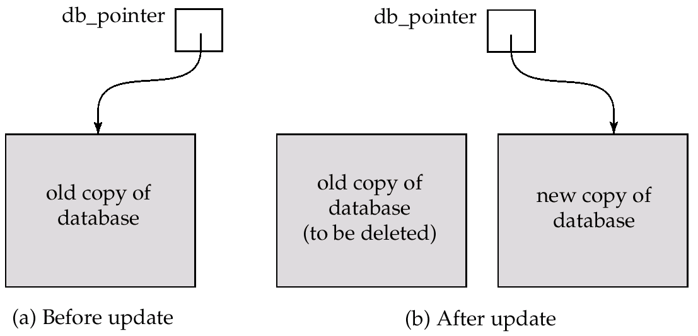
shadow-database 方案
假设磁盘不出故障(db_pointer修改是原子性的)
可用于文本编辑器，但对大型数据库极端低效
  执行一个事务就需要拷贝整个数据库
  不允许多事务并发执行
扩展：仅仅保持数据库事务相关的影子页面

Slide 14
主要内容
事务概念
事务状态
原子性与持久性的实现
并发执行
可串行化
可恢复性
隔离性的实现
可串行化判定

Slide 15
事务调度
事务的执行顺序称为一个调度，表示事务的指令在系统中执行的时间顺序
一组事务的调度必须保证
  包含了所有事务的操作指令
  同一个事务中指令的顺序必须保持不变
分类
  串行调度
    在串行调度中，属于同一事务的指令紧挨在一起
    对于有n个事务的事务组，可以有n！个有效串行调度
  并行调度
    在并行调度中，来自不同事务的指令可以交叉执行

Slide 16

调度示例：令T₁ 从A 转账$50到B，T₂ 从A 转账余额的10%到B
1000
950
950
2000
2050
855
2050
调度1
2145

Slide 17

调度3，等价于调度1
1000
950
950
855
2050
2000
2050
2145
Schedule 1 和3都保持A + B的和

Slide 18

调度4：未能保持A + B的和
1000
1000
900
950
2000
2000
2050
2100

Slide 19
并行调度 Vs 串行调度
比较
  并行事务可能会破坏数据库的一致性
  串行事务效率低
并行的优点
  一个事务由不同的步骤组成，所涉及的系统资源也不同。这些步骤的并发执行可以提高系统的吞吐量
  系统中存在着周期不等的各种事务，串行会导致难于预测的时延。如果各个事务所涉及的是数据库的不同部分，采用并发会减少平均响应时间
并发控制方案
  达到隔离性的机制，即控制并发事务的交互以防止它们破坏数据库的一致性

Slide 20
主要内容
事务概念
事务状态
原子性与持久性的实现
并发执行
可串行化
可恢复性
隔离性的实现
可串行化判定

Slide 21
可串行化
基本假定
  每个事务都保持数据库的一致性
  一组事务的串行执行也保持数据库的一致性
一个(并发)调度是可串行化的：当且仅当它与一个串行调度等价
不同形式的调度等价定义(冲突等价和视图等价)导致不同的可串行化概念
  1. 冲突可串行化
  2. 视图可串行化
忽略除read和write之外的操作指令，并且假设在读和写之间事务对局部缓冲区内的数据可以执行任意的计算，简化的调度只包含 read与write指令

Slide 22
冲突语义
事务T_{i} 和T_{j}的指令l_{i} 和l_{j} 冲突：当且仅当存在l_{i} 和l_{j} 都存取相同的数据项Q，且至少有一条写Q 的指令
1. l_{i} = read(Q)，l_{j} = read(Q)：l_{i} 与 l_{j} 不冲突
2. l_{i} = read(Q)，l_{j} = write(Q)：冲突
3. l_{i} = write(Q)，l_{j} = read(Q)：冲突
4. l_{i} = write(Q)，l_{j} = write(Q)：冲突
直观地，l_{i} 与l_{j} 之间的冲突强制要求它们之间要有一种(逻辑上的) 时间顺序
如果 l_{i} 与 l_{j} 在一个调度中是连续的且不冲突，则即使交换其顺序也会保持相同结果
仅仅通过语法判定就可以决定是否可以指令互换

Slide 23
冲突可串行化
若调度S 通过一系列交换非冲突指令可转换成调度S´，则称S 与S´ 冲突等价
若调度S 与一个串行调度冲突等价，则称调度S是冲突可串行化的
非冲突可串行化调度示例
T₃ T₄
read(Q)
write(Q)
write(Q)
不可能通过交换上面这个调度的指令而得到等价的串行调度<T₃,T₄> 或<T₄, T₃ >

Slide 24

冲突可串行化示例
通过一系列交换非冲突指令，前面的Schedule 3 可转换成串行调度<T₁, T₂> (Schedule 1)，因此Schedule 3 是冲突可串行化的

Slide 25
视图等价性
令S 与S´ 是相同事务集合的两个调度，S 和S´ 称为视图等价当且仅当满足下列三个条件
  对每个数据项Q，如果在调度S中事务T_{i} 读到Q 的初始值，则在调度S´ 中事务T_{i} 也必须读到Q 的初始值
  对每个数据项Q，如果在调度S中事务T_{i} 执行了read(Q)，而该值是由事务T_{j} 产生的，则在调度S´ 中事务T_{i} 也必须读到由事务T_{j} 产生的Q值
  对每个数据项Q，在调度S中执行最后一条write(Q)的事务在调度S´ 中也必须执行最后一条write(Q)
视图可串行化考虑了部分代码的语义

Slide 26
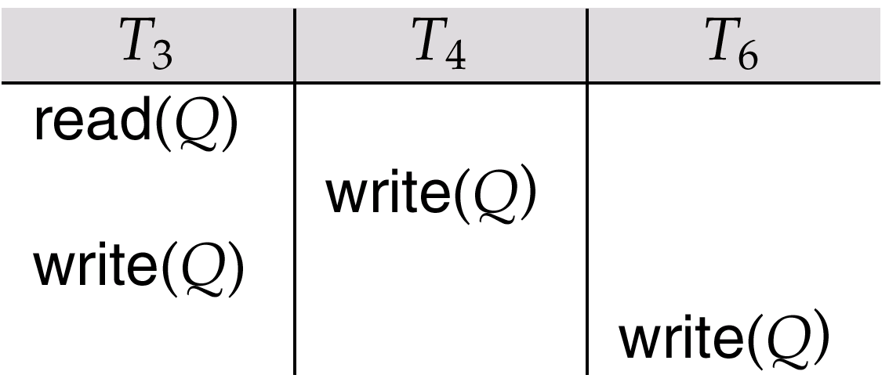
视图可串行化
如果调度S 视图等价于一个串行调度，则称之为视图可串行化的
每个冲突可串行化的调度也是视图可串行化的
Schedule 9：视图可串行化但非冲突可串行化。串行等价T₃,T₄,T₆，read(Q)获取初始值，T₆最后写入
每个视图可串行化而非冲突可串行化的调度必有盲写(blind write)，即写操作前未执行读操作

Slide 27
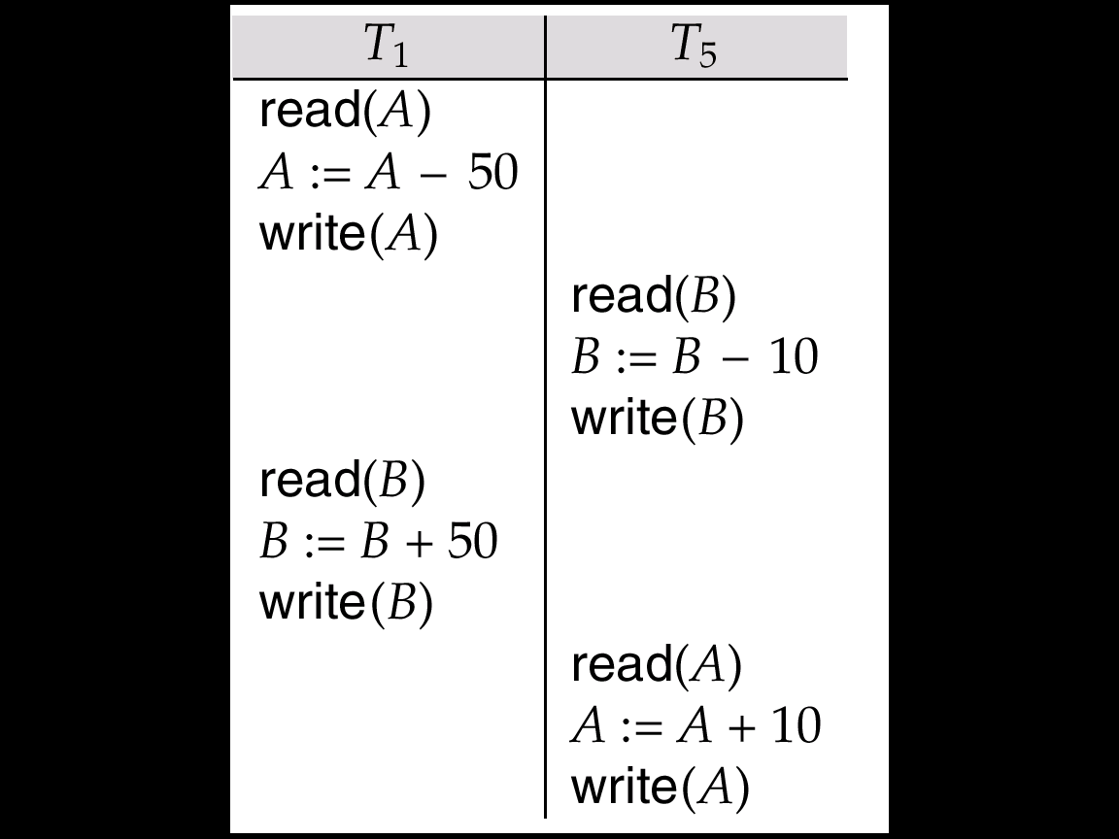
可串行化的其它概念
Schedule 8 可产生与串行调度< T₁, T₅ >相同的结果，但两者既不是冲突等价的也不是视图等价的
冲突等价仅仅考虑了事务中指令的语法，提高并发性需要进一步分析事务中指令的语义，但是分析代价过高
  如果(T₁, T₅ )，则T₅中read(B)从T₁中获取数据，而不是获得初始值
  如果(T₅, T₁)，则T₅中read(A) 获取初始值
1000
2000
950
1990
1990
2040
950
960

Slide 28
主要内容
事务概念
事务状态
原子性与持久性的实现
并发执行
可串行化
可恢复性
隔离性的实现
可串行化判定

Slide 29
可恢复调度
事务的恢复：一个事务失败了，应该能够撤消该事务对数据库的影响。如果有其它事务读取了失败事务所写出的数据，则该事务也应该撤消
不可恢复的调度
T₁
T₂
可恢复调度
对于每对事务T₁与T₂，如果T₂读取了T₁所写的数据，则T₁必须先于T₂提交
read(A);
write(A);
read(A);
commit
read(B);
rollback;

Slide 30
无级联调度
无级联调度
级联调度
由于一个事务故障而
导致一系列事务回滚
无级联调度
对于每对事务T₁与T₂，如果T₂读取了T₁所写的数据，则T1必须在T2读取之前提交
T₁
T₂
T₃
read(A);
read(B);
write(A);
read(A)
write(A);
无级联调度必是可恢复调度
read(A)
rollback;

Slide 31
主要内容
事务概念
事务状态
原子性与持久性的实现
并发执行
可串行化
可恢复性
隔离性的实现
可串行化判定

Slide 32
隔离性
为保证数据库的一致性，调度必须是冲突或视图可串行化的、可恢复的、并且最好是无级联回滚的
一次只允许一个事务执行的策略产生的都是串行调度，但并发度太差
某些方案只允许产生冲突可串行化的调度，而另一些则允许非冲突可串行化但视图可串行化的调度
某些应用中，串行化协议只能提供很少的并发处理，则放松数据库的一致性的要求。利用应用程序来保证数据的一致性

Slide 33
事务隔离性级别：丢失修改
T₁
Read X
(10)
Compute X -= 1
(9)
Write X
X=9
X=10
X=9
X = 9
Time
T₂
Read X
(10)
Compute X -= 1
(9)
Write X
两个事务T₁和T₂读入同一数据并修改，T₁提交的结果破坏了T₂提交的结果，导致T₂的修改丢失

Slide 34
事务隔离性级别：读脏数据
Compute
X+=15
(25)
Rollback
T₁
Read X
(10)
Write X
X=10
X=25
X=10
Time
T₂
Read X
(25)
使用了未提交到
数据库中的数据
事务T₁修改某一数据，并将其写回磁盘，事务T₂读取同一数据后，T₁由于某种原因被撤消，这时T₁已修改过的数据恢复原值，T₂读到的数据与数据库中数据不一致，则T₂读到的数据就是脏数据

Slide 35
事务隔离性级别：不能重复读
T₁
Read X
(10)
Compute X+=15
(25)
Commit
Write X
X=10
X=25
Time
T₂
Read X
(10)
Read X
(25)
事务T₂读取某一数据后，事务T₁对其做了修改，当T₂再次读取该数据时，得到与前次不同的值

Slide 36
事务隔离性级别：发生幻象
Jones,6
T₁
Insert
Smith,4
Jones,6
Smith,4
Time
Brewer,7
Brewer,7
T₂
Select count (*)
where rank > 3
2 rows returned
Select count (*)
where rank > 3
3 rows returned
事务T₂按一定条件读取了某些数据后，事务T₁插入了一些满足这些条件的数据，当T₂再次按相同条件读取数据时，发现多出了一些记录

Slide 37
事务隔离性级别
SQL中隔离性级别的定义
  serializable：一个调度的执行必须等价于某种串行调度的结果
  repeatable read：只允许读取已提交的数据项，并要求一个事务对同一数据项的两次读取之间，其它事务不能对该数据项进行更新
  read committed：只允许读取已提交的数据项，但不要求可重复读
  read uncommitted：允许读取未提交的数据项

Slide 38
事务隔离性级别
隔离性级别
不一致现象
Read uncommitted
读脏数据
不能重复读
幻象
Read committed
不能重复读
幻象
Repeatable read
幻象
Serializable
--

Slide 39
主要内容
事务概念
事务状态
原子性与持久性的实现
并发执行
可串行化
可恢复性
隔离性的实现
可串行化判定

Slide 40
优先图(precedence graph)
调度S的优先图：是一个有向图G =（V，E），V是顶点集，E是边集
  顶点集由所有参与调度的事务组成
  边集由满足下述条件之一的边T_{i}→ T_{j}组成
  ①在T_{j}执行read(Q)之前，T_{i}执行write(Q)
  ②在T_{j}执行write(Q)之前，T_{i}执行read(Q)
  ③在T_{j}执行write(Q)之前，T_{i}执行write(Q)

Slide 41
示例
T₁
T₂
T₁
T₂
并
行
调
度
1
read(A);
write(A);
并
行
调
度
2
read(A);
read(A);
write(A);
read(B);
read(A);
write(A);
read(B);
write(B);
write(A);
read(B);
write(B);
read(B);
write(B);
write(B);
T₁
T₂
T₁
T₂

Slide 42
冲突可串行化判定
冲突可串行化判定准则
  如果优先图中存在边T_{i}→T_{j}，则在任何等价于S的串行调度S‘中，T_{i}都必须出现在T_{j}之前
  如果调度S的优先图中有环，则调度S是非冲突可串行化的；如果图中无环，则调度S是冲突可串行化的
T1
T2
T1
T2
并行调度1是冲
突可串行化的
并行调度2是非
冲突可串行化的

Slide 43
与冲突可串行化等价的串行顺序
串行顺序可由拓扑排序得到，求出与优先图的偏序相一致的线性顺序
T₁
T1
T2
T3
T4
T₂
T3
T1
T3
T2
T4
T4

Slide 44
并发控制 vs. 可串行化检测
在调度已经执行之后再来检测它的可串行性太迟了!
目标：寻求能确保可串行化的并发控制协议
  一般不检查优先图，而是由协议施加约束来避免非可串行化调度
  将在下一章学习这些协议
检测可串行化有助于理解为什么一个并发控制协议是正确的

